Slide 1
14–16 oed
Titradiad asid–bas ar raddfa ficro

Slide 2
Amcanion dysgu
Amcanion dysgu
Titradu sodiwm hydrocsid ac asid hydroclorig ar raddfa ficro yn ddiogel.
Defnyddio canlyniadau ymarferol i gyfrifo crynodiad anhysbys.

Slide 3
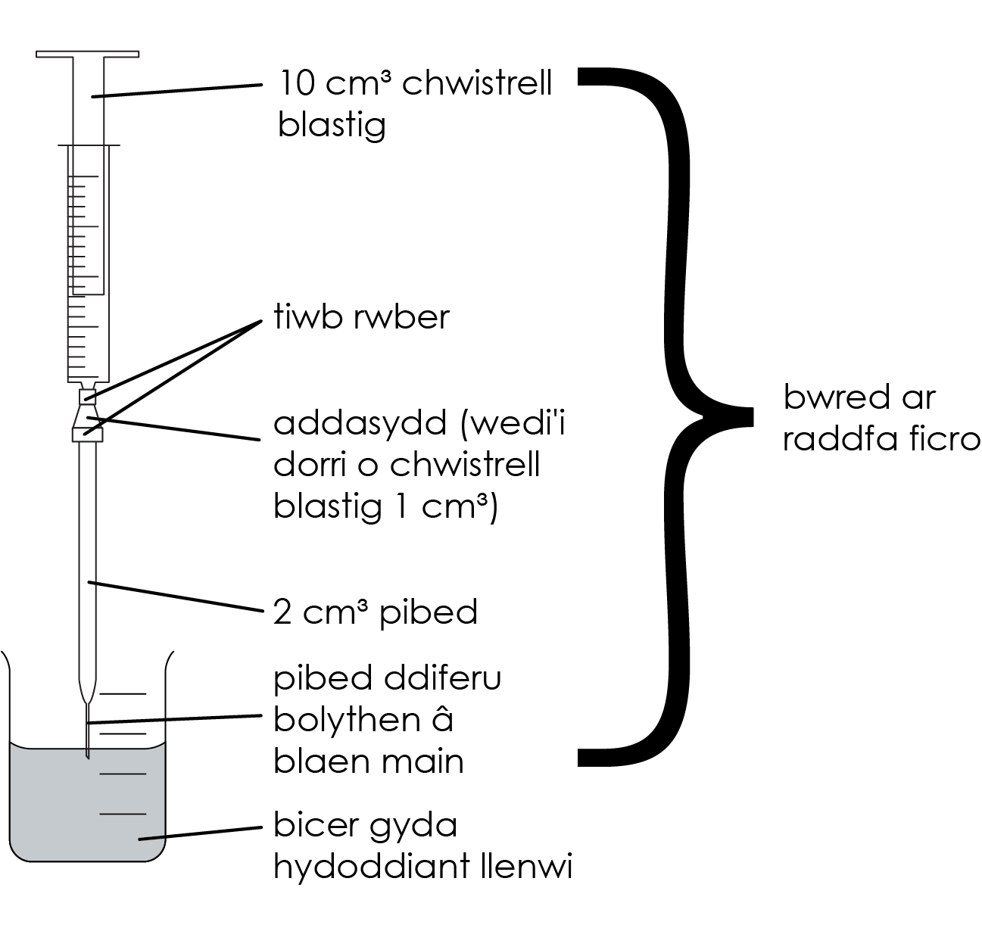
Titradiad asid–bas ar raddfa ficro
Cyflwyniad
Yn yr arbrawf hwn, byddwch yn defnyddio cyfarpar titradu ar raddfa ficro i gynnal titradiad manwl gywir ar raddfa lawer llai. Byddwch yn llenwi’r fwred ar raddfa ficro ag asid hydroclorig sydd â chrynodiad diffiniedig ac yn defnyddio pibed ar raddfa ficro i drosglwyddo hydoddiant sodiwm hydrocsid i ficer. Byddwch wedyn yn cynnal y titradiad, gan ddefnyddio eich canlyniadau i gyfrifo crynodiad y sodiwm hydrocsid.

Slide 4
Titradiad asid–bas ar raddfa ficro
Cyflwyniad
Mae’r dechneg hon yn gallu bod braidd yn drafferthus i ddechrau! Mae technegau ar raddfa ficro yn golygu ein bod yn gallu gweithio’n gyflymach ac yn fwy diogel (gan fod llai o gemegion yn cael eu defnyddio) ar yr un pryd â sicrhau canlyniadau manwl gywir.

Slide 5
Dull
Dull
Clampiwch y fwred ar raddfa ficro fel y dangosir yn y diagram. Llenwch y fwred ar raddfa ficro gydag asid hydroclorig 0.1 M.
Defnyddiwch y bibed ar raddfa ficro 1 cm³ a’r llenwr pibed i drosglwyddo union 1.0 cm³ o’r hydoddiant sodiwm hydrocsid i mewn i ficer 10 cm³ glân.
Ychwanegwch un diferyn bach (dim mwy!) o hydoddiant dangosydd ffenolffthalein at yr hydoddiant sodiwm hydrocsid.
Addaswch safle’r fwred ar raddfa ficro fel bod y blaen ychydig o dan arwyneb y sodiwm hydrocsid a’r hydoddiant dangosydd yn y bicer.
Titradwch yr hydoddiant asid i mewn i’r alcali drwy bwyso plymiwr y chwistrell i lawr yn ysgafn iawn, gan chwyrlïo i alluogi pob ychwanegiad bach i gymysgu ac adweithio cyn ychwanegu rhagor.
Daliwch ati nes bod lliw’r dangosydd yn troi o fod yn binc i fod yn barhaol ddi-liw.
Cofnodwch gyfaint yr asid hydroclorig sydd wedi’i ychwanegu bryd hynny.
Ailadroddwch y titradiad nes i chi gael mesuriadau atgynyrchadwy – canlyniadau cydgordiol sydd o fewn 0.1 cm³ i’w gilydd.

Slide 6
Canlyniadau
Canlyniadau
 | Bras | Arbrawf 1 | Arbrawf 2 | Arbrawf 3
Cyfaint cychwynnol / cm³
Cyfaint terfynol / cm³
Titr / cm³
Titr cyfartalog = ______ cm³

Slide 7
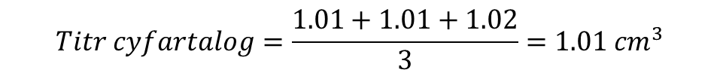
Canlyniadau enghreifftiol
Canlyniadau enghreifftiol
 | Bras | Arbrawf 1 | Arbrawf 2 | Arbrawf 3
Cyfaint cychwynnol / cm³ | 0.00 | 0.00 | 0.10 | 0.20
Cyfaint terfynol / cm³ | 1.01 | 1.01 | 1.12 | 1.45
Titr / cm³ | 1.01 | 1.01 | 1.02 | 1.25
$$Titr cyfartalog=\frac{1.01+1.01+1.02}{3}=1.01 {cm}^{3}$$

Slide 8
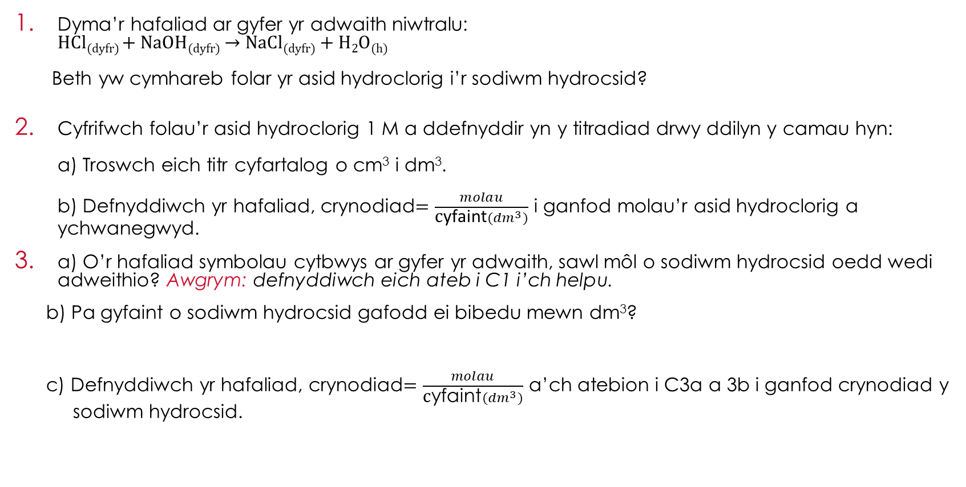
Cwestiynau wedi’u sgaffaldio
Cwestiynau wedi’u sgaffaldio
Dyma’r hafaliad ar gyfer yr adwaith niwtralu:
HCl_{(dyfr)} + NaOH_{(dyfr)} → NaCl_{(dyfr)} + H₂O_{(h)}
  Beth yw cymhareb folar yr asid hydroclorig i’r sodiwm hydrocsid?
Cyfrifwch folau’r asid hydroclorig 1 M a ddefnyddir yn y titradiad drwy ddilyn y camau hyn:
  a) Troswch eich titr cyfartalog o cm³ i dm³.
  b) Defnyddiwch yr hafaliad, crynodiad$=\frac{molau}{\text{c}\text{yfaint}({dm}^{3})}$ i ganfod molau’r asid hydroclorig a ychwanegwyd.
a) O’r hafaliad symbolau cytbwys ar gyfer yr adwaith, sawl môl o sodiwm hydrocsid oedd wedi adweithio? Awgrym: defnyddiwch eich ateb i C1 i’ch helpu.
b) Pa gyfaint o sodiwm hydrocsid gafodd ei bibedu mewn dm³?
c) Defnyddiwch yr hafaliad, crynodiad$=\frac{molau}{\text{c}\text{yfaint}({dm}^{3})}$ a’ch atebion i C3a a 3b i ganfod crynodiad y sodiwm hydrocsid.

Slide 9
Cwestiynau wedi’u sgaffaldio
Cwestiynau wedi’u sgaffaldio
Roedd myfyriwr wedi cwblhau’r titradiad a chanfod union swm yr asid hydroclorig i niwtralu’r sodiwm hydrocsid. Fe ailadroddodd yr arbrawf, gan ychwanegu’r un cyfaint o asid at y sodiwm hydrocsid heb ddangosydd. Yna defnyddiodd dechnegau gwahanu i gynhyrchu sampl pur, sych o’r halwyn.
  Pam roedd angen i’r myfyriwr ailadrodd yr arbrawf heb ddangosydd?
  Pa dechneg gwahanu fyddai’r myfyriwr yn ei defnyddio i gynhyrchu sampl pur, sych o sodiwm clorid?
  Eglurwch sut gallai’r myfyriwr ddefnyddio dadansoddiad ymdoddbwynt i bennu a yw’r halwyn yn bur.

Slide 10
Cwestiynau heb eu sgaffaldio
Cwestiynau heb eu sgaffaldio
Ysgrifennwch hafaliad symbolau cytbwys ar gyfer yr adwaith rhwng sodiwm hydrocsid ac asid hydroclorig, a’r hafaliad ïonig.
Cyfrifwch folau’r asid hydroclorig 1 M a ddefnyddir yn y titradiad. Bydd angen i chi ddefnyddio eich titr cyfartalog.
Cyfrifwch grynodiad y sodiwm hydrocsid. Bydd angen i chi ddefnyddio’r hafaliad symbolau cytbwys i ganfod nifer y molau o sodiwm hydrocsid sydd wedi adweithio.
Roedd ar fyfyriwr eisiau gwneud sampl pur, sych o’r halwyn a gynhyrchir yn yr adwaith hwn. Eglurwch sut byddai’r myfyriwr yn defnyddio titradiad i wneud hyn a rhowch dechneg y gallai ei defnyddio i bennu purdeb yr halwyn a gynhyrchir.

Slide 11
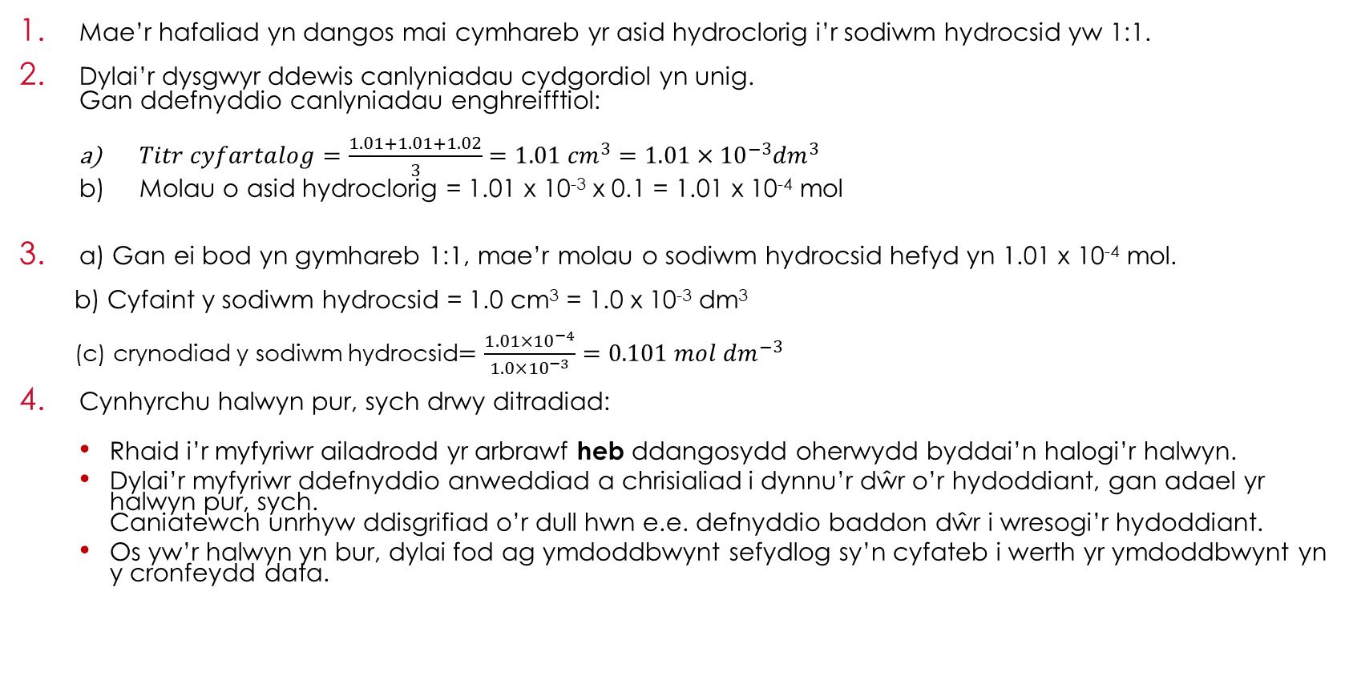
Atebion i’r cwestiynau wedi’u sgaffaldio
Atebion i’r cwestiynau wedi’u sgaffaldio
Mae’r hafaliad yn dangos mai cymhareb yr asid hydroclorig i’r sodiwm hydrocsid yw 1:1.
Dylai’r dysgwyr ddewis canlyniadau cydgordiol yn unig.
Gan ddefnyddio canlyniadau enghreifftiol:
  $Titr cyfartalog=\frac{1.01+1.01+1.02}{3}=1.01 {cm}^{3}=1.01×{10}^{−3}{dm}^{3}$
  Molau o asid hydroclorig = 1.01 x 10⁻³ x 0.1 = 1.01 x 10⁻⁴ mol
a) Gan ei bod yn gymhareb 1:1, mae’r molau o sodiwm hydrocsid hefyd yn 1.01 x 10⁻⁴ mol.
b) Cyfaint y sodiwm hydrocsid = 1.0 cm³ = 1.0 x 10⁻³ dm³
(c) crynodiad y sodiwm hydrocsid$=\frac{1.01×{10}^{−4}}{1.0×{10}^{−3}}=0.101 mol {dm}^{−3}$
Cynhyrchu halwyn pur, sych drwy ditradiad:
  Rhaid i’r myfyriwr ailadrodd yr arbrawf heb ddangosydd oherwydd byddai’n halogi’r halwyn.
  Dylai’r myfyriwr ddefnyddio anweddiad a chrisialiad i dynnu’r dŵr o’r hydoddiant, gan adael yr halwyn pur, sych.
  Caniatewch unrhyw ddisgrifiad o’r dull hwn e.e. defnyddio baddon dŵr i wresogi’r hydoddiant.
  Os yw’r halwyn yn bur, dylai fod ag ymdoddbwynt sefydlog sy’n cyfateb i werth yr ymdoddbwynt yn y cronfeydd data.

Slide 12
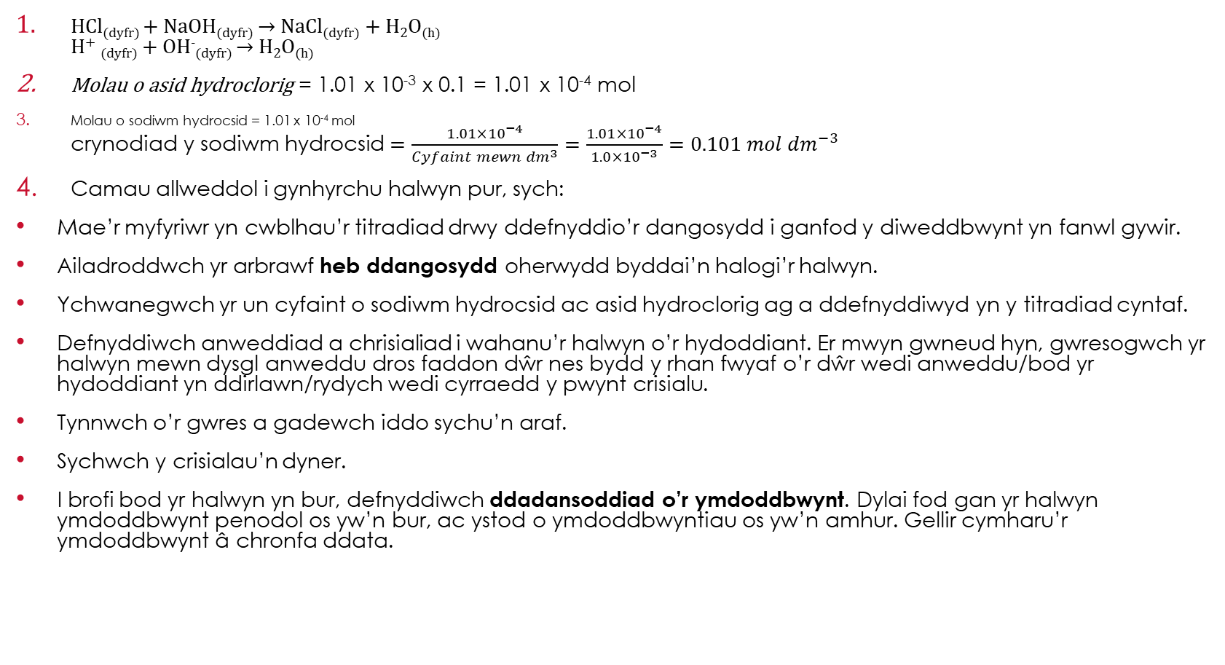
Atebion i’r cwestiynau heb eu sgaffaldio
Atebion i’r cwestiynau heb eu sgaffaldio
HCl_{(dyfr)} + NaOH_{(dyfr)} → NaCl_{(dyfr)} + H₂O_{(h)}
H⁺ _{(dyfr)} + OH⁻_{(dyfr)} → H₂O_{(h)}
Molau o asid hydroclorig = 1.01 x 10⁻³ x 0.1 = 1.01 x 10⁻⁴ mol
Molau o sodiwm hydrocsid = 1.01 x 10⁻⁴ mol
$\text{crynodiad} \text{y} \text{sodiwm} \text{hydrocsid}=\frac{1.01×{10}^{−4}}{Cyfaint mewn {dm}^{3}}=\frac{1.01×{10}^{−4}}{1.0×{10}^{−3}}=0.101 mol {dm}^{−3}$
Camau allweddol i gynhyrchu halwyn pur, sych:
Mae’r myfyriwr yn cwblhau’r titradiad drwy ddefnyddio’r dangosydd i ganfod y diweddbwynt yn fanwl gywir.
Ailadroddwch yr arbrawf heb ddangosydd oherwydd byddai’n halogi’r halwyn.
Ychwanegwch yr un cyfaint o sodiwm hydrocsid ac asid hydroclorig ag a ddefnyddiwyd yn y titradiad cyntaf.
Defnyddiwch anweddiad a chrisialiad i wahanu’r halwyn o’r hydoddiant. Er mwyn gwneud hyn, gwresogwch yr halwyn mewn dysgl anweddu dros faddon dŵr nes bydd y rhan fwyaf o’r dŵr wedi anweddu/bod yr hydoddiant yn ddirlawn/rydych wedi cyrraedd y pwynt crisialu.
Tynnwch o’r gwres a gadewch iddo sychu’n araf.
Sychwch y crisialau’n dyner.
I brofi bod yr halwyn yn bur, defnyddiwch ddadansoddiad o’r ymdoddbwynt. Dylai fod gan yr halwyn ymdoddbwynt penodol os yw’n bur, ac ystod o ymdoddbwyntiau os yw’n amhur. Gellir cymharu’r ymdoddbwynt â chronfa ddata.

